Slide 1


Pieve di Cento 15 febbraio 2020
.
I SUPPORTI DEL ROTARY INTERNATIONAL ALLA FORMAZIONE
ALFIERI Luciano
Commissione Formazione 2019/2020 – 2020/2021
SISD Seminario Istruzione Squadra Distrettuale
SIAG Seminario Istruzione Assistenti del Governatore
Museo Magi Governatore Eletto 2020/2021
Pieve di Cento 15 Febbraio 2020 Adriano MAESTRI

Slide 2


PRIMA DI INIZIARE
POCHISSIME DOMANDE

Slide 3

QUANTI DI VOI HANNO LE CREDENZIALI DI ACCESSO A MY ROTARY ?
PRIMA DOMANDA

Slide 4

Chi ha le credenziali di accesso a My Rotary ogni quanto tempo accede?
SECONDA DOMANDA

Slide 5

Almeno una volta a settimana
QUANTE VOLTE EFFETTUATE L’ACCESSO A MY ROTARY?
Almeno
una volta
ogni
15
giorni
Almeno una volta al mese
Mai

Slide 6
MY ROTARY
(IL MIO ROTARY)

Slide 7
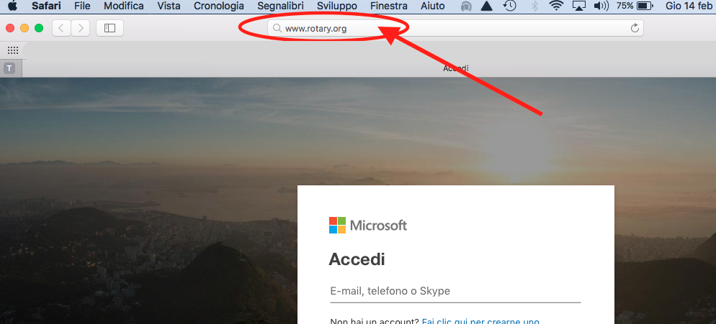

COME ACCEDERE A MY ROTARY

Slide 8
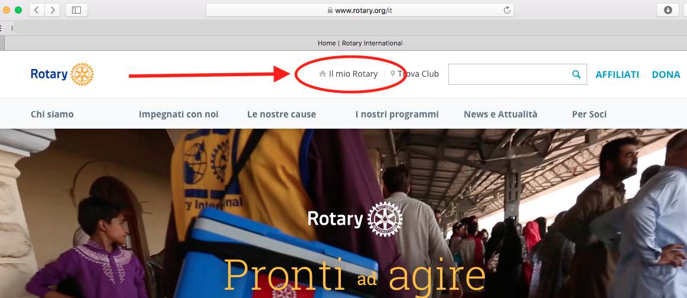

COME ACCEDERE A MY ROTARY

Slide 9
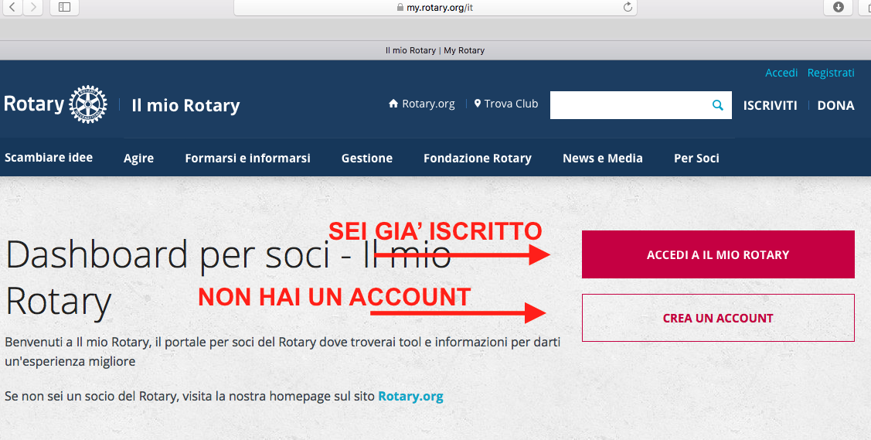

COME ACCEDERE A MY ROTARY

Slide 10
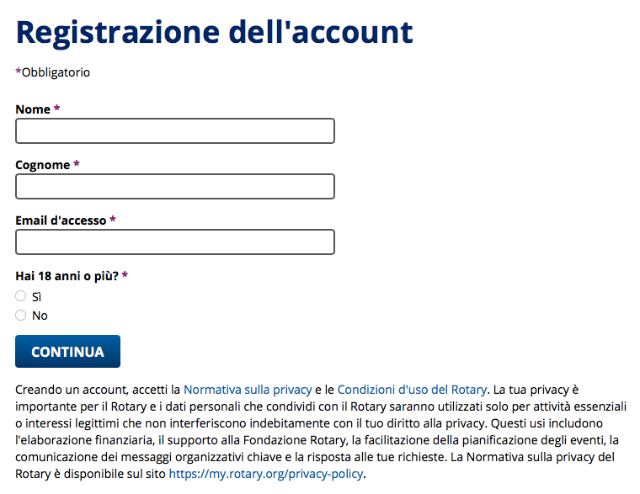

COME ACCEDERE A MY ROTARY

Slide 11
INFORMARSI E FORMARSI
FORMARSI E INFORMARSI

Slide 12
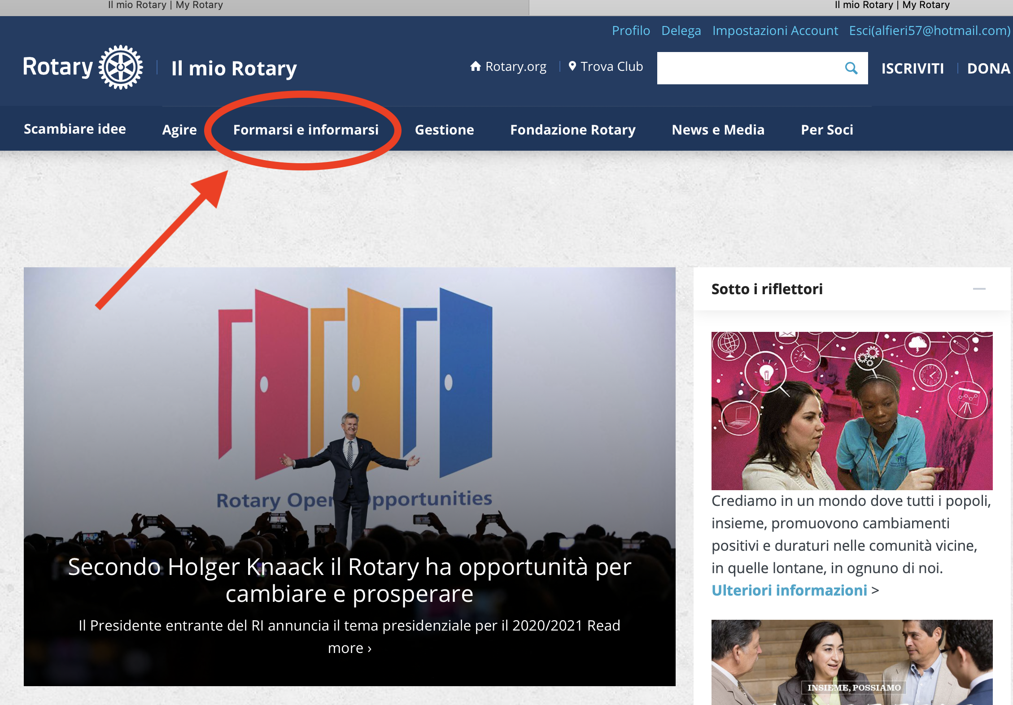

FORMARSI E INFORMARSI

Slide 13
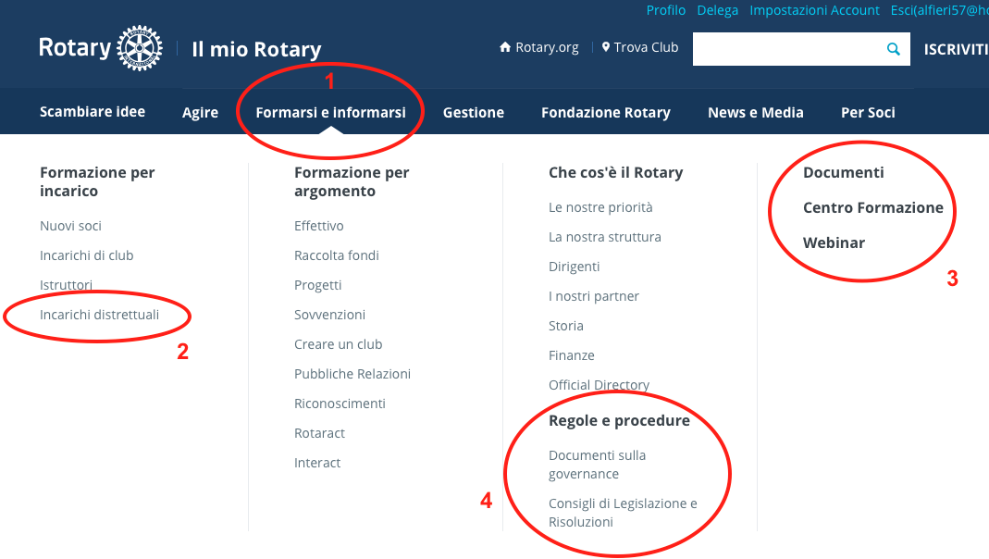

FORMARSI E INFORMARSI

Slide 14
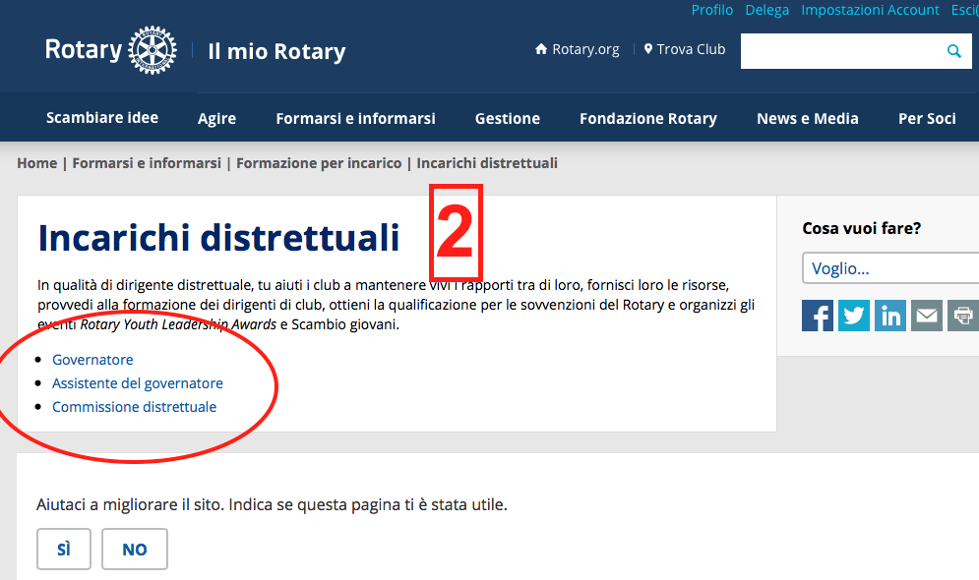
FORMARSI E INFORMARSI – incarichi distrettuali

Slide 15
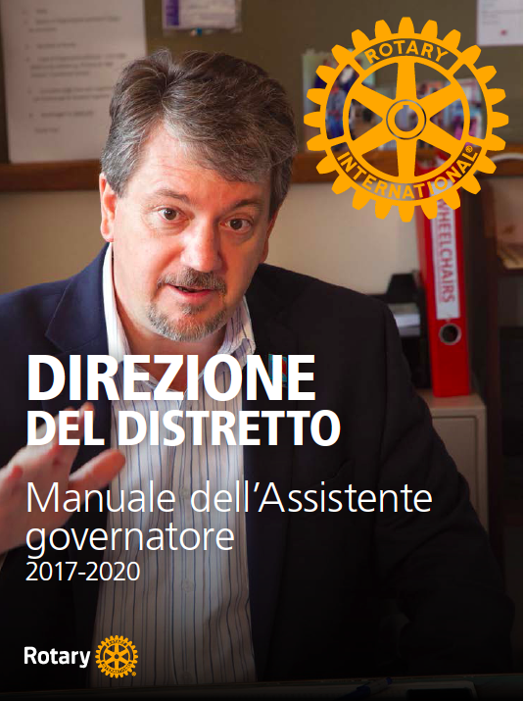
FORMARSI E INFORMARSI – Manuale dell’Assistente del Governatore

Slide 16

FORMARSI E INFORMARSI – Manuale delle Commissioni Distrettuali

Slide 17





FORMARSI E INFORMARSI – Manuali Rotariani per Incarico

Slide 18
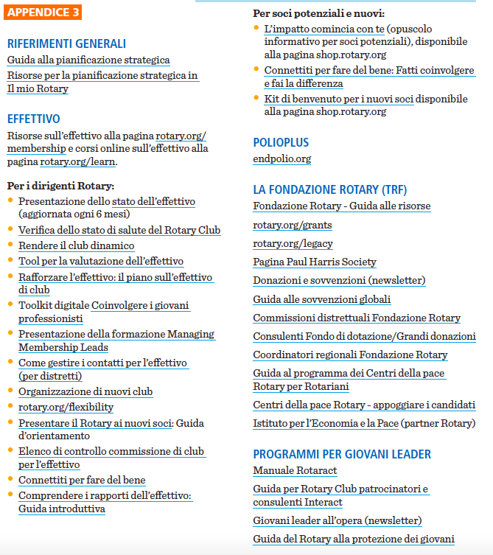

FORMARSI E INFORMARSI – Manuali Rotariani per Incarico

Slide 19
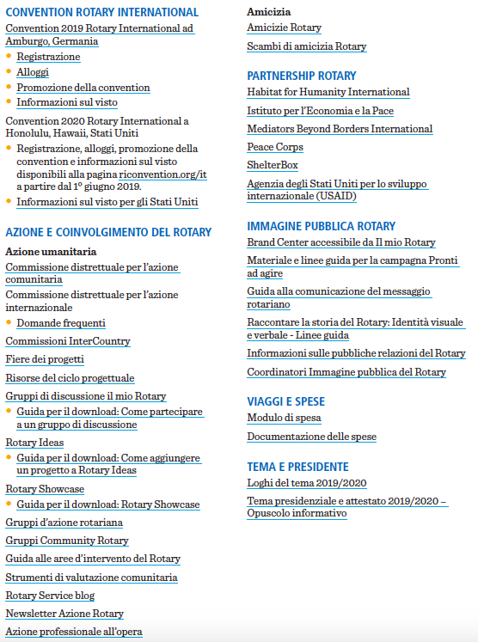

FORMARSI E INFORMARSI – Manuali Rotariani per Incarico

Slide 20
FORMARSI E INFORMARSI
Centro Formazione (Rotary Learning Center)

Slide 21
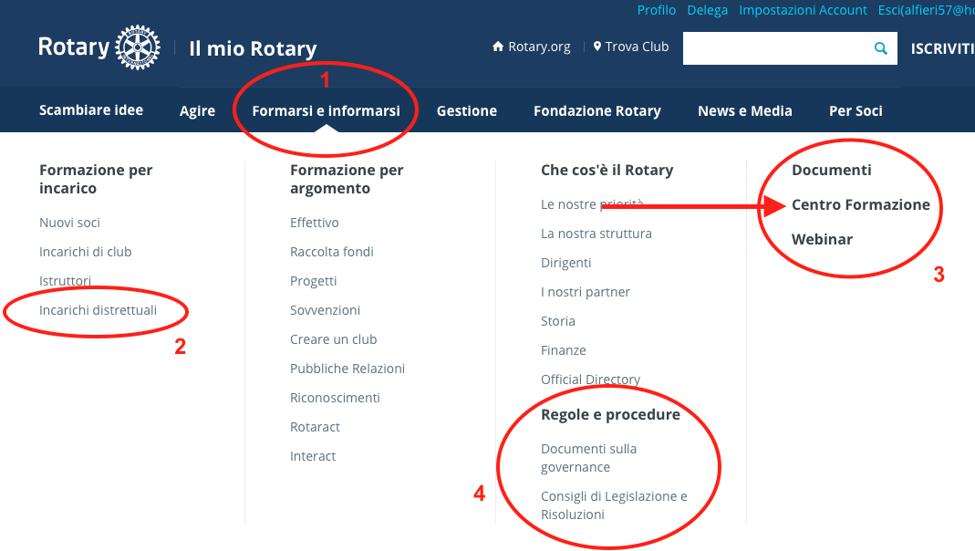
FORMARSI E INFORMARSI – Centro Formazione – Rotary Learning Center

Slide 22
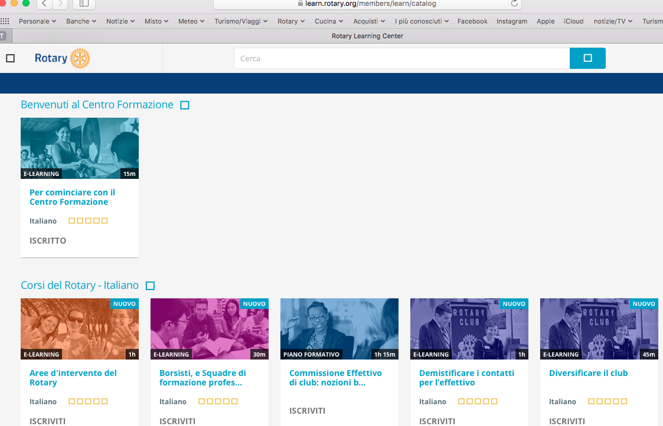

FORMARSI E INFORMARSI – Centro Formazione – Rotary Learning Center

Slide 23
FORMARSI E INFORMARSI
SISTEMI INFORMATIVI accessibili

Slide 24
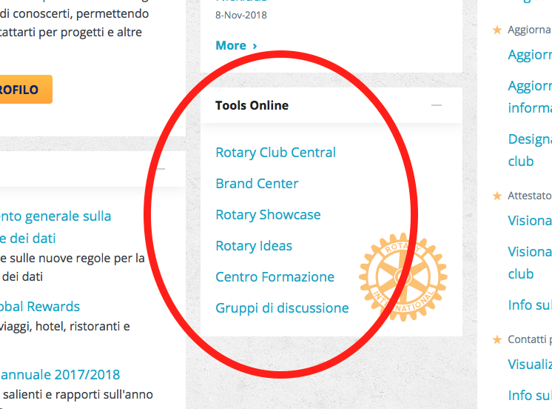

FORMARSI E INFORMARSI – Sistemi Informativi – Tools Online

Slide 25
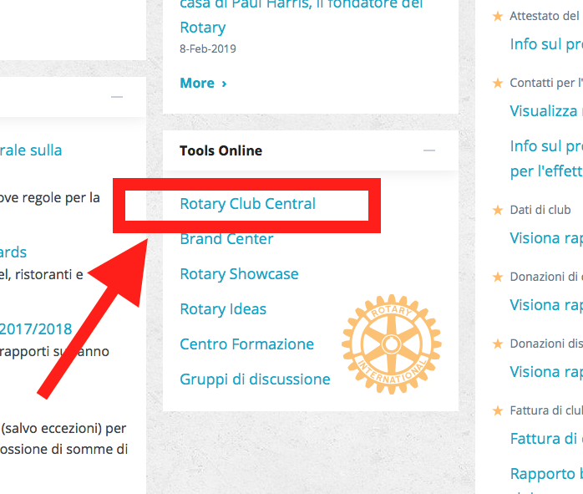

INFORMARSI e FORMARSI – Rotary Club Central

Slide 26


INFORMARSI e FORMARSI – Rotary Club Central

Slide 27
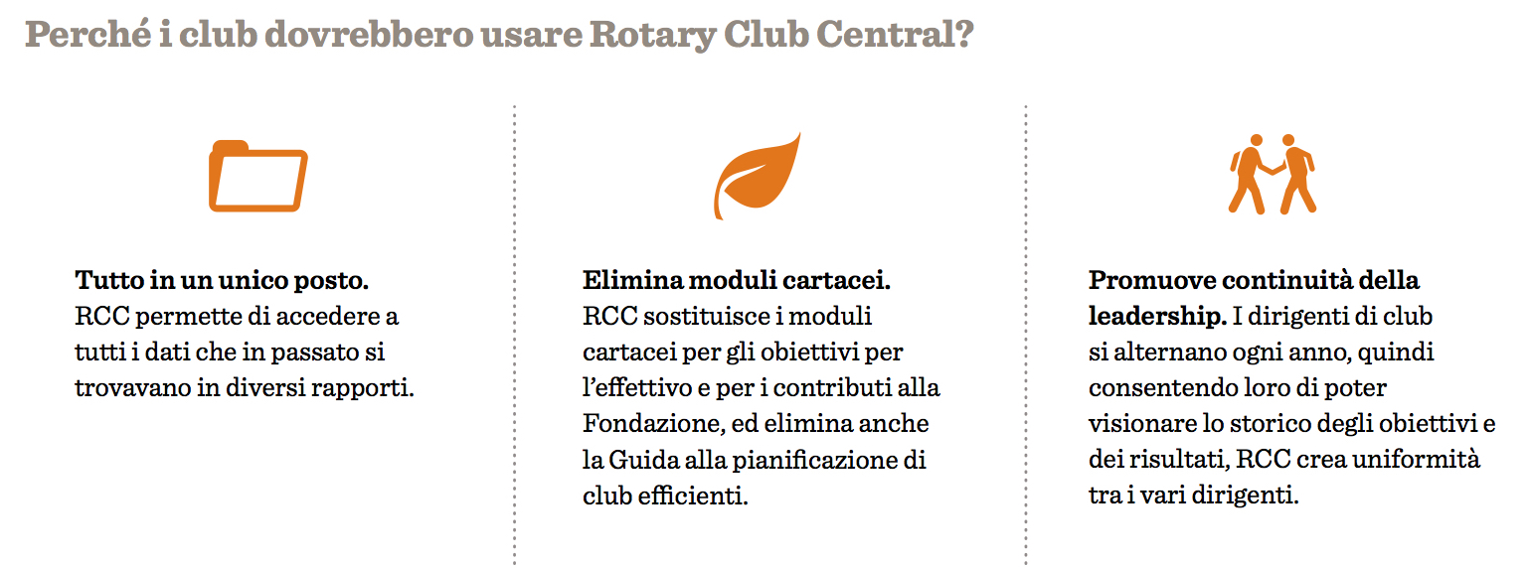
INFORMARSI e FORMARSI – Rotary Club Central

Slide 28
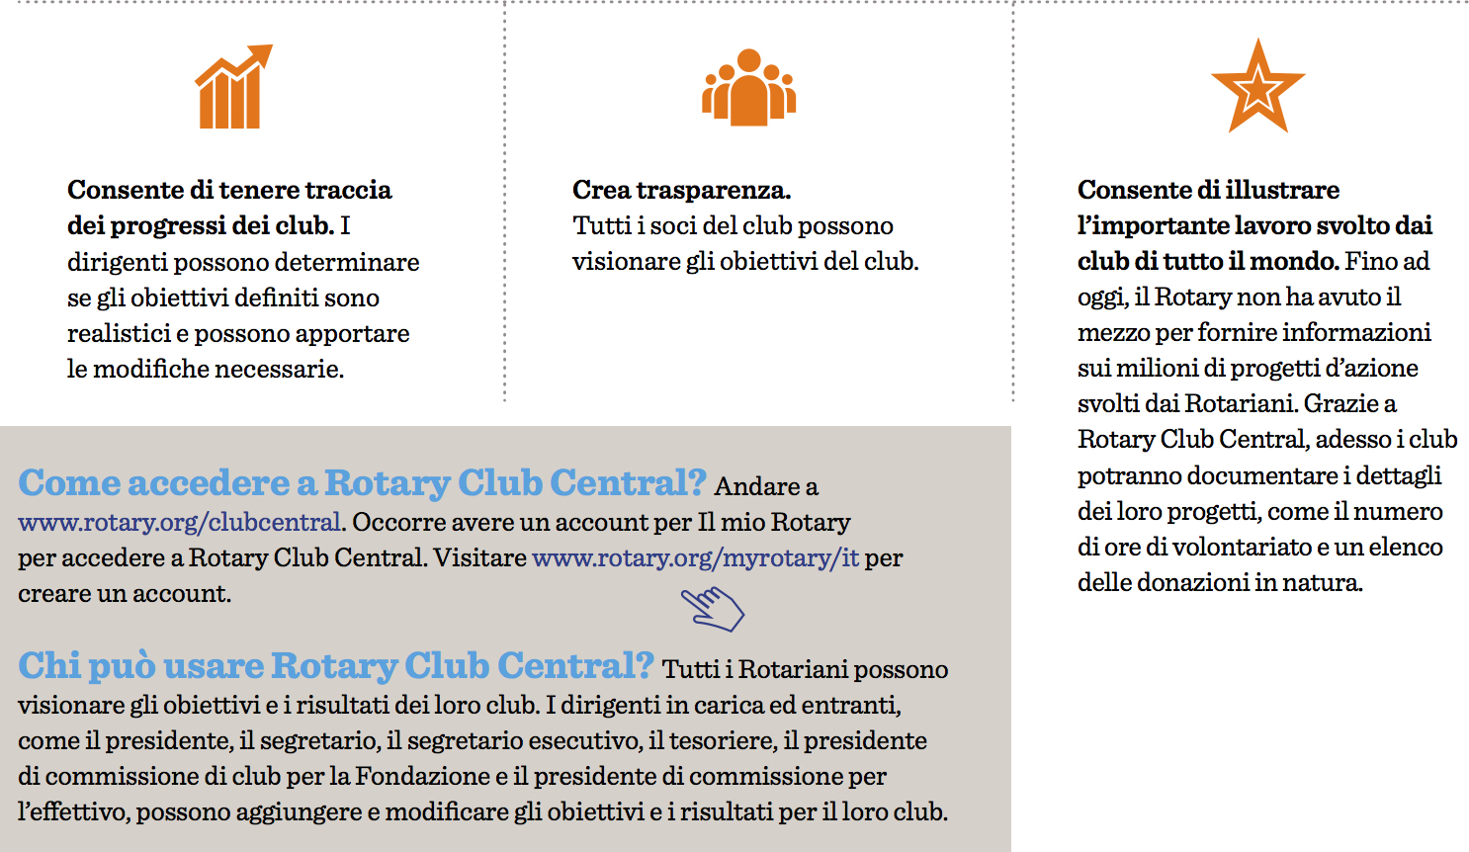

INFORMARSI e FORMARSI – Rotary Club Central

Slide 29
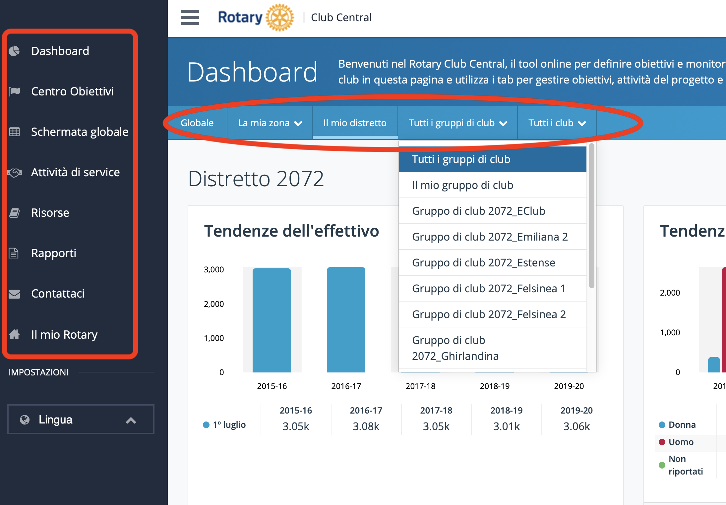

FORMARSI E INFORMARSI – Sistemi Informativi – Tools Online

Slide 30
FORMARSI E INFORMARSI
PUBBLICAZIONI

Slide 31
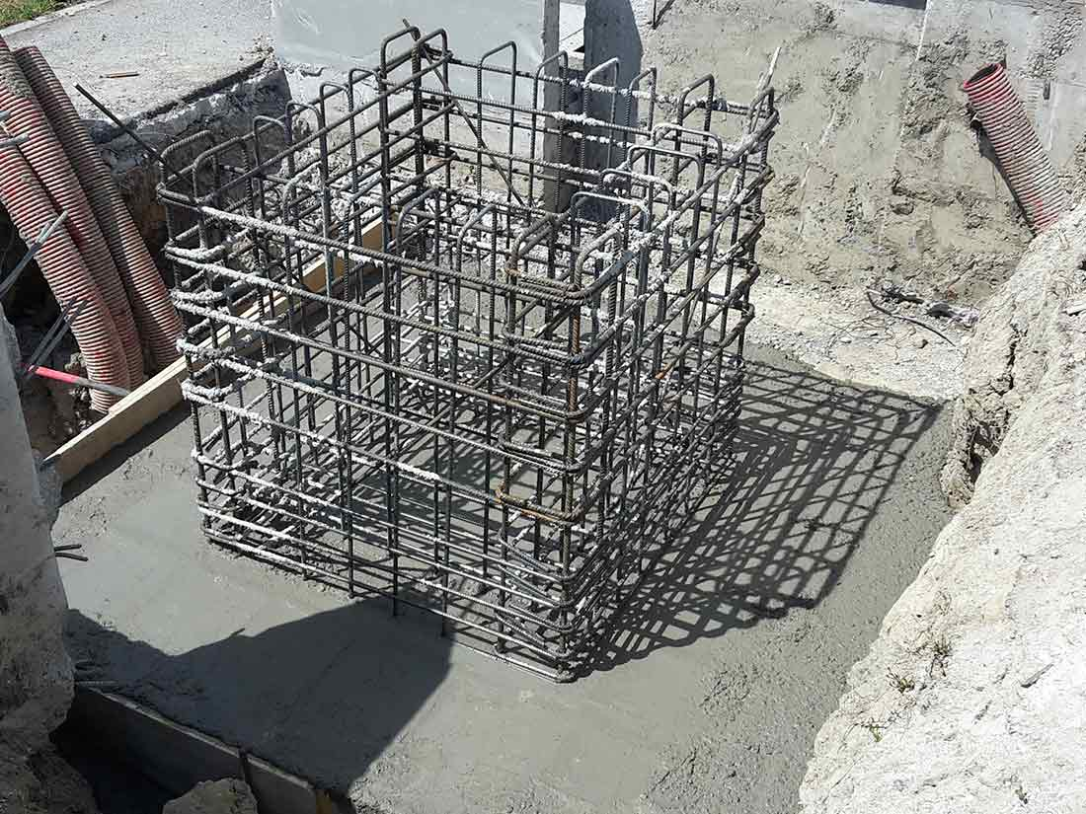
FORMARSI E INFORMARSI – Pubblicazioni
Perché la casa del Rotary non cada vi è la necessità di ………..
costruire buone fondamenta nei Soci

Slide 32
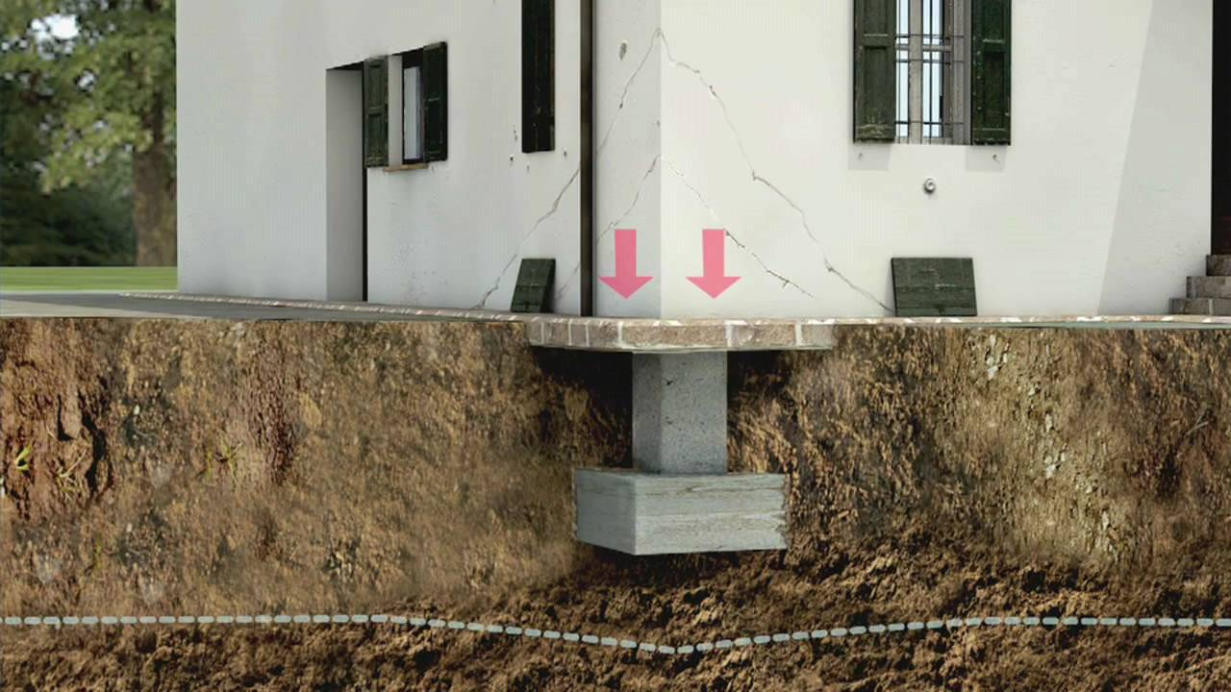
FORMARSI E INFORMARSI – Pubblicazioni
BUONE FONDAMENTA VANNO FATTE PER I NUOVI SOCI MA SPESSO VI È LA NECESSITÀ DI RIFARLE/INTEGRARLE
ANCHE PER I SOCI “di lungo corso”

Slide 33
FORMARSI E INFORMARSI – Pubblicazioni
CONSIGLIO LA LETTURA/ACQUISTO DI UNA PUBBLICAZIONE DEL ROTARY INTERNATIONAL, PRESENTE ANCHE NEL KIT PER I NUOVI SOCI.
(art. 699-IT)

Slide 34

FORMARSI E INFORMARSI – Pubblicazioni

Slide 35
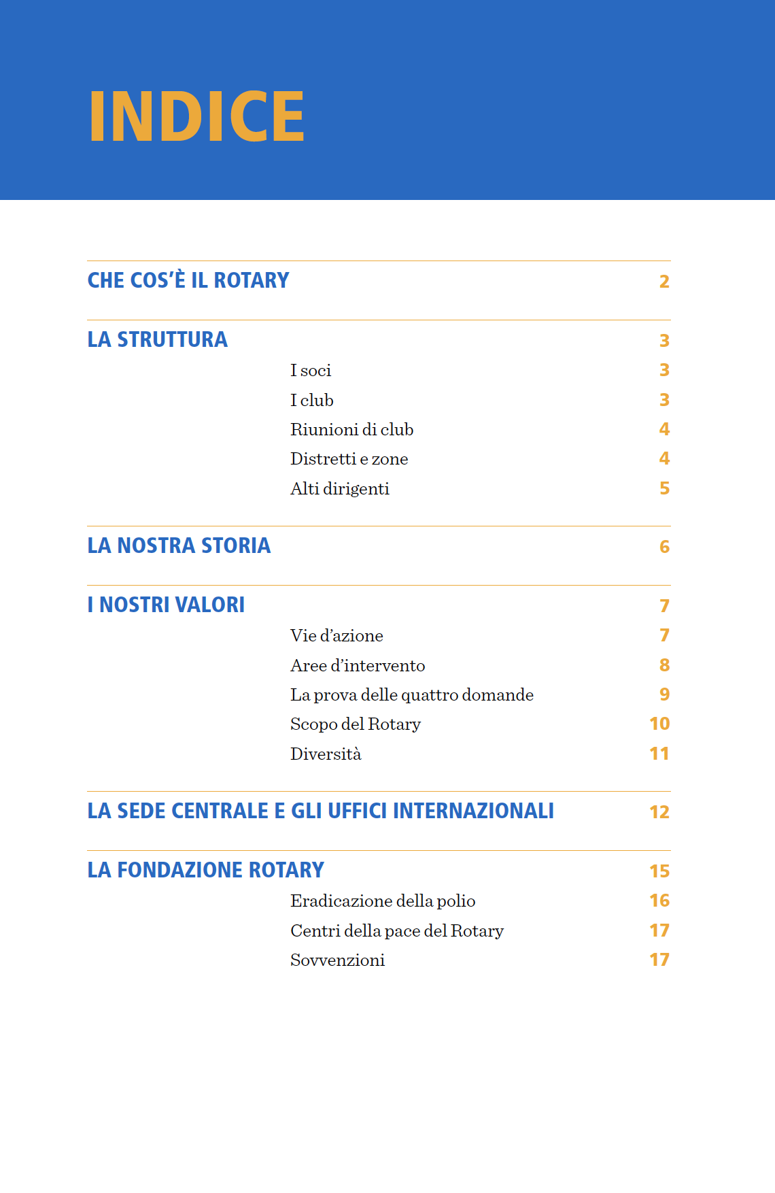
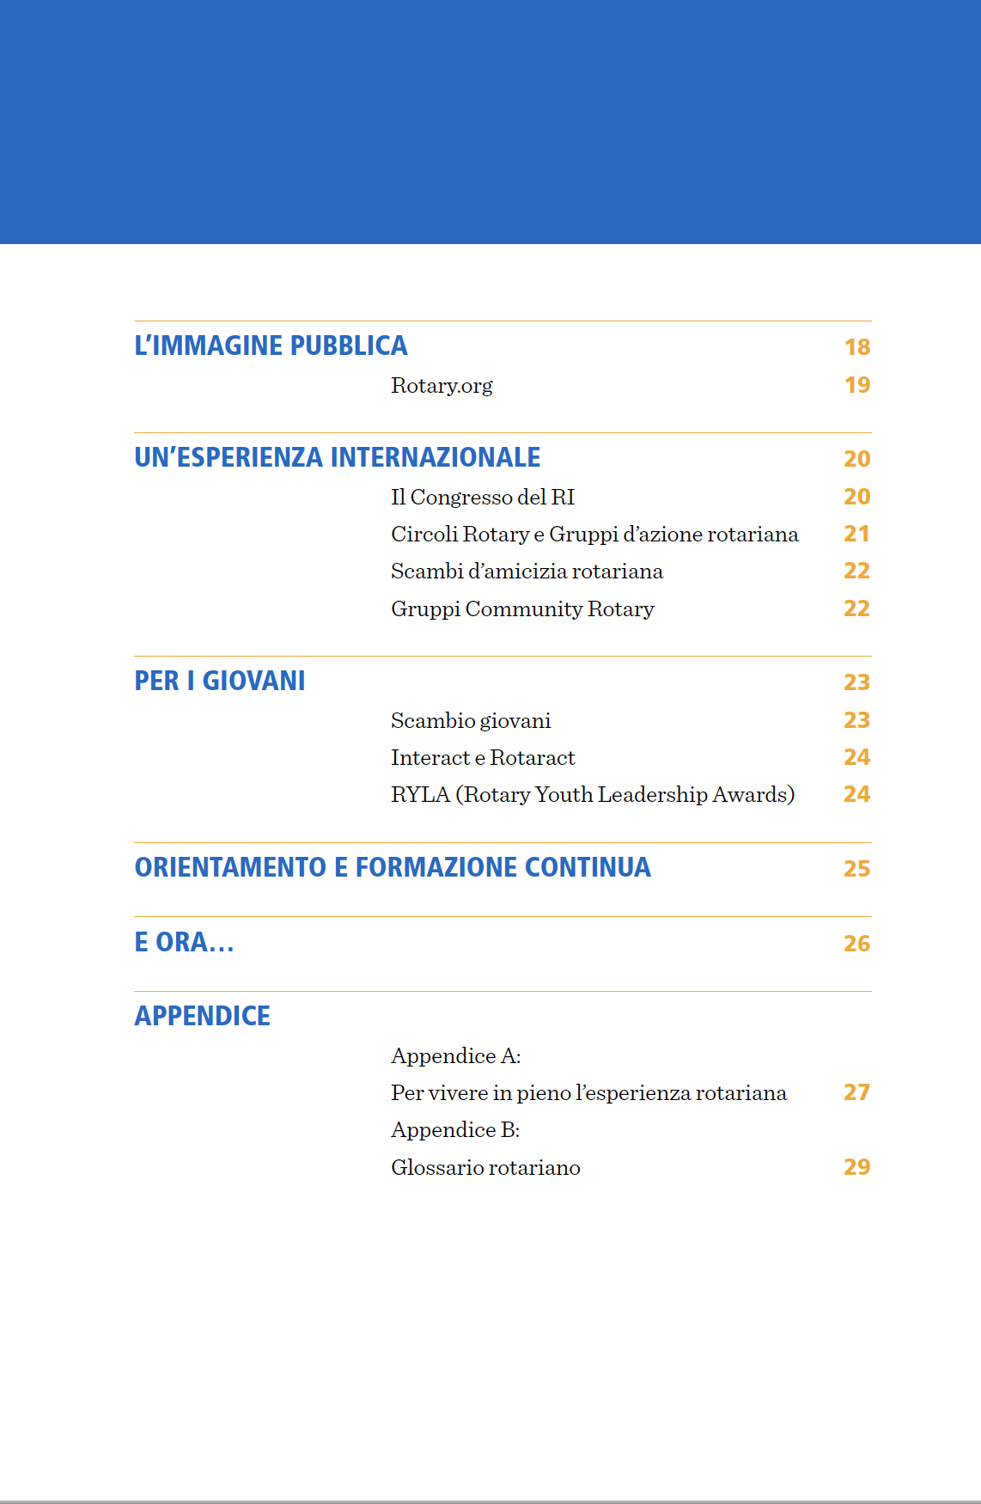
FORMARSI E INFORMARSI – Pubblicazioni

Slide 36
ED ORA ?

Slide 37
ED ORA ?
DOPO ESSERE STATI INFORMATI

Slide 38

ED ORA ?
DOPO CHE VI SARETE
FORMATI

Slide 39


ED ORA ?
INFORMATE e FORMATE

Slide 40

GRAZIE
PER QUELLO CHE AVETE FATTO, CHE FATE,
CHE FARETE
E………..
BUON ROTARY

